Slide 1
Thứ ba ngày 21 tháng 10 năm 2024
- Toán -
Bài 12: Bảng trừ (qua 20) (tiết 1)

Slide 2
HỘP QUÀ BÍ ẨN

Slide 3
À, đó là các phép trừ qua 10.
Chúng ta hoàn thành luôn
bảng trừ (qua 10) nào!
11 – 2 = 9
11 – 3 = 8
12 – 3 = 9
11 – 4 = 7
12 – 4 = 8
13 – 4 = 9
11 – 5 = 6
12 – 5 = 7
14 – 5 = 9
12 – 5 = ?
13 – 5 = 8
14 – 6 = 8
11 – 6 = 5
12 – 6 = 6
13 – 6 = 7
14 – 6 = ?
15 – 6 = 9
11 – 7 = 4
12 – 7 = 5
13 – 7 = 6
14 – 7 = 7
15 – 7 = 8
16 – 7 = 9
14 – 8 = 6
16 – 8 = 8
11 – 8 = 3
12 – 8 = 4
13 – 8 = 5
15 – 8 = 7
16 – 8 = ?
17 – 8 = 9
14 – 9 = 5
16 – 9 = 7
18 – 9 = 9
11 – 9 = 2
12 – 9 = 3
13 – 9 = 4
15 – 9 = 6
17 – 9 = 8
18 – 9 = ?

Slide 5
1
Tính nhẩm
11 – 6 = 13 – 8 = 16 – 7 =
14 – 7 = 15 – 6 = 17 – 9 =
?
?
5
5
?
9
?
?
?
7
9
8

Slide 6
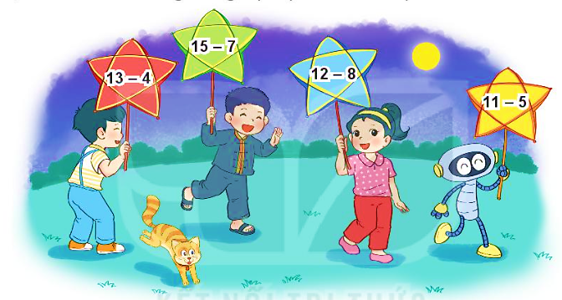
2
Bạn nào cầm đèn ông sao ghi phép tính có kết quả bé nhất?
8
9
4
6

Slide 7
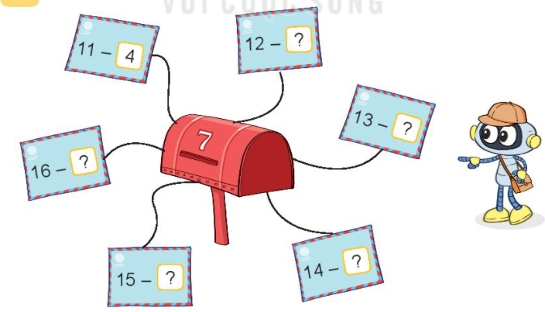
3
Số?
12 –
11 –
5
4
?
13 –
?
6
16 –
9
?
14 –
7
15 –
?
8
?

